Slide 1
Весна 2022
Микропроцессорные системы
Онлайн-семинары
Семинар №1: Параллельный интерфейс
Доцент, к.т.н. ГОЛЬЦОВ Александр Геннадьевич
ведущий: к.т.н. Александр Геннадьевич ГОЛЬЦОВ

Slide 2
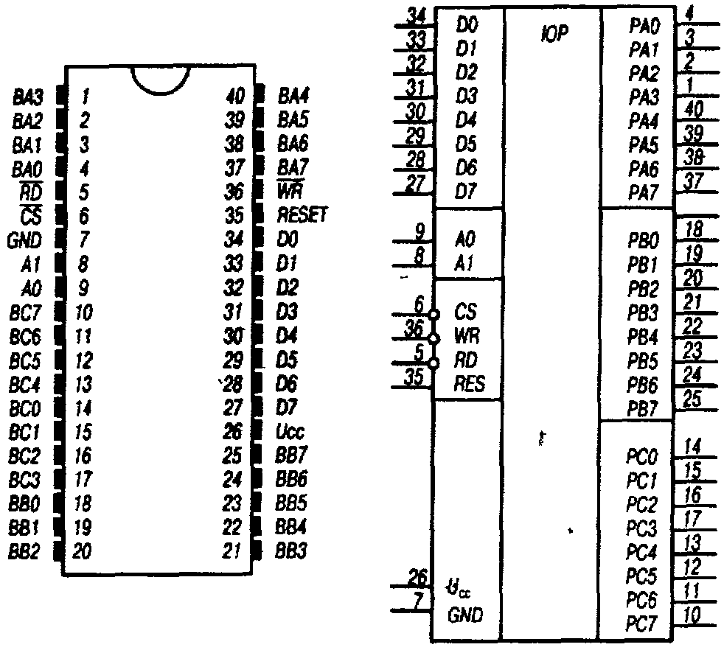
КР580ВВ55А = i8255

Slide 3
Назначение
Микросхема предназначена для буферизации данных, передаваемых с шины данных МПС на периферийные устройства (запись) или с периферийного устройства на шину данных МПС (чтение).
Данные передаются по команде процессора.
Три режима работы:
0 - простой ввод или вывод
1 - ввод или вывод с дополнительными сигналами подтверждения от внешних устройств
2 - двунаправленный ввод-вывод с сигналами подтверждения

Slide 4
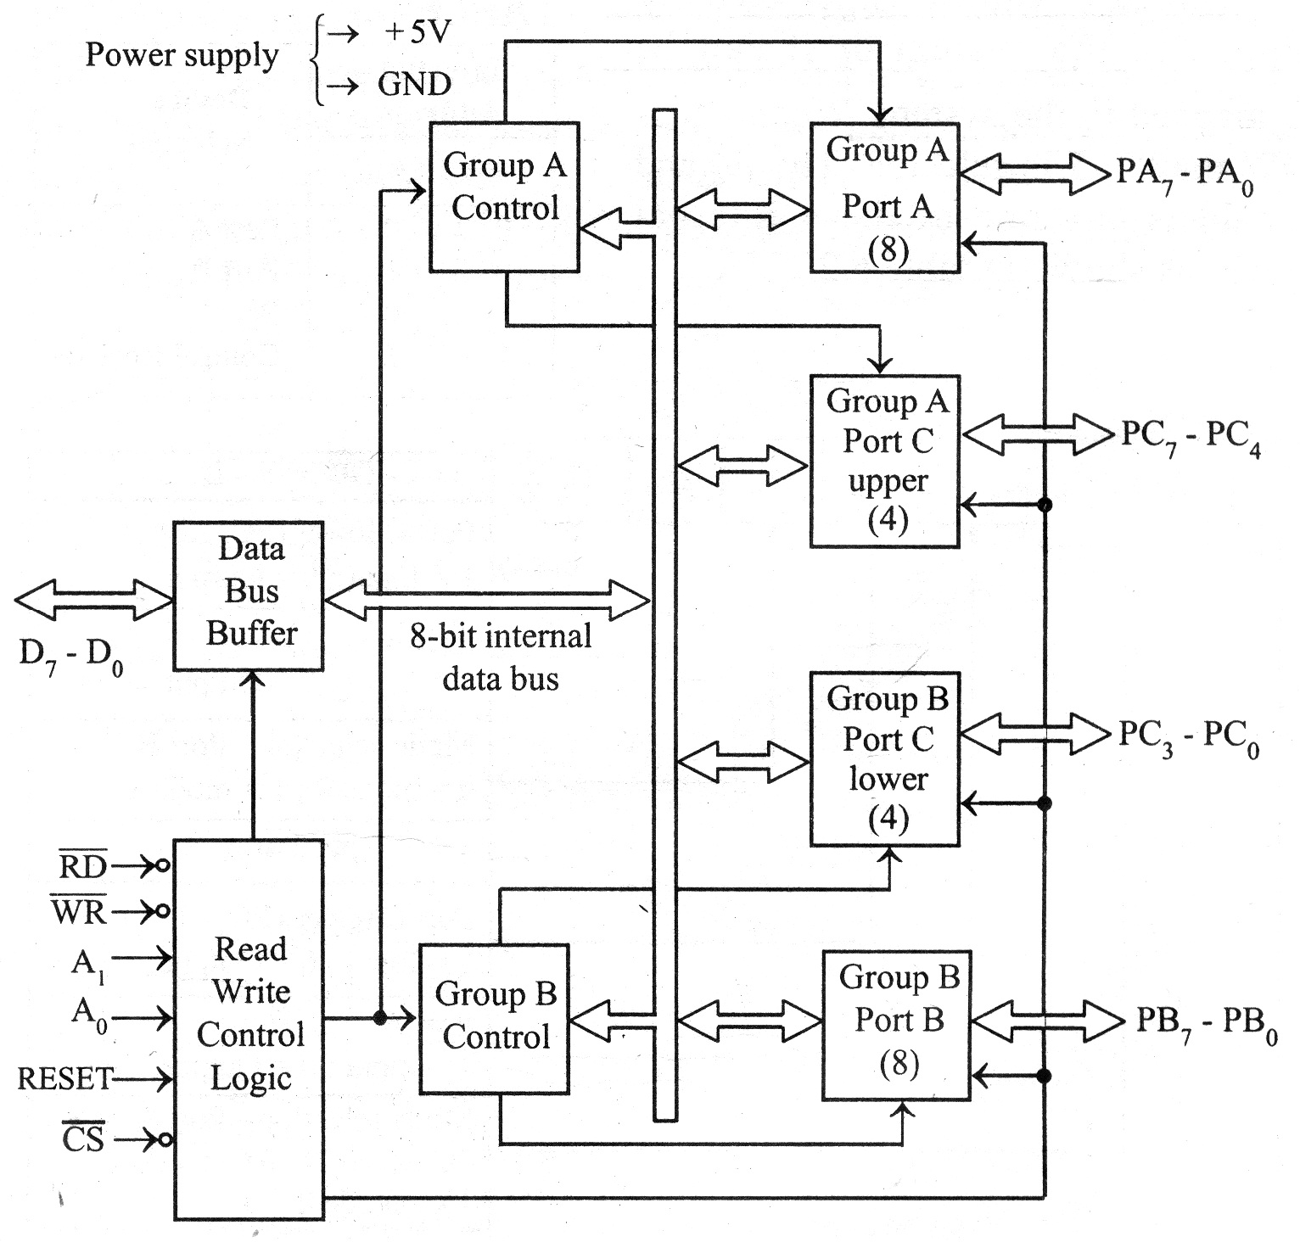

Slide 5
Порты
PA, PB - 8-битные порты, конфигурируемые для работы на ввод или вывод
PC - порт, тетрады которого конфигурируются для работы на ввод и на вывод раздельно
Разряды PC могут использоваться в составе групп A и B для формирования управляющих сигналов при работе портов PA и PB в режиме 1 или 2.
С каждым портом связан регистр-защелка (latch).
Запись: запомнить данные в защелке и затем удерживать на выводах порта по защелке.
Чтение: прочитать данные с выводов (input port) или из защелки (output port) и передать на шину данных.
Защелку PC можно изменять через запись в РУС.

Slide 6
Двунаправленная линия
in
1
z
out
0
in
1
z
out
0

Slide 7
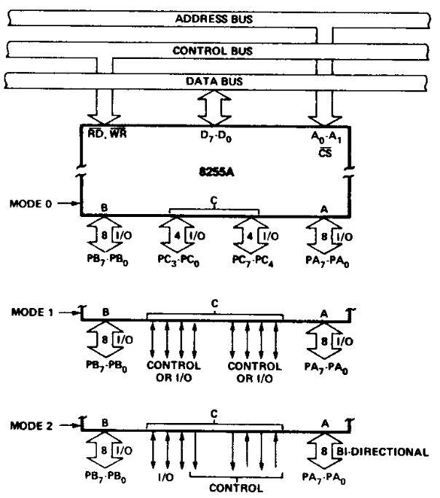
Режимы

Slide 8
Адресуемые элементы
2 разряда адреса → 2² = 4 "абонента":
00 - порт А
01 - порт B
10 - порт C
11 - регистр управляющего слова (только запись)
В IBM PC данная микросхема доступна через адреса портов 60h=PA, 61h=PB, 62h=PC, 63h=РУС

Slide 9
Регистр управляющего слова
Два формата управляющего слова, в зависимости от старшего бита:
  1: конфигурация портов PA, PB, PC_{L}, PC_{H} на вввод или вывод и режимов групп A и B
  0: установка произвольных битов защелки PC

Slide 10
Управляющее слово 1
7 6 5 4 3 2 1 0
1 M2 MA A CH MB B CL
0 (CL) - ввод=1/вывод=0 для младшей тетрады порта PC
1 (B) - ввод=1/вывод=0 для порта PB
2 (MB) - режим работы группы B = 0 или 1
3 (CH) - ввод=1/вывод=0 для старшей тетрады порта PC
4 (A) - ввод=1/вывод=0 для порта PA
5 (MA) - режим работы группы A = 0 или 1
6 (M2) - режим работы 2 группы A при любом бите 5
7 - всегда 1, ключ формата
В режиме 1 некоторые биты порта PC остаются "свободными" и могут использоваться для ввода или вывода в соответствии с битами 0 и 3.

Slide 11
Управляющее слово 0
7 6 5 4 3 2 1 0
0 х х х N N N 0/1
Битами 1-3 кодируется номер бита регистра-защелки порта PC, в который записывается значение бита 0.
Биты 4-6 могут содержать любые значения, они игнорируются.
Бит7 всегда 0 - ключ формата.
Например, чтобы установить PC.1, нужно отправить в РУС код
0 000 001 1 = 03h
Чтобы сбросить PC.6, нужно отправить в РУС код
0 000 110 0 = 0Ch

Slide 12
Режим 0: простой ввод-вывод
При помощи УС1 кодируется режим 0
При помощи УС1 кодируется направление передачи данных через PA, PB и раздельно через тетрады PC
Вводимые данные читаются с выводов микросхемы
Выводимые данные заносятся в защелку порта и из нее удерживаются на выводах микросхемы
У порта нет третьего состояния! Но есть режим ввода.
Режимы 0,1,2 для PA и 0,1 для PB можно задавать раздельно и независимо, но если где-то режим 1 или 2, то биты PC будут задействованы в особом режиме
7 6 5 4 3 2 1 0
1 M2 MA A CH MB B CL
Чтобы сконфигурировать PA in, PB out, PC in
РУС = 1 00 1 1 0 0 1 = 99h ➔ mov al, 99h
out 63h,al

Slide 13
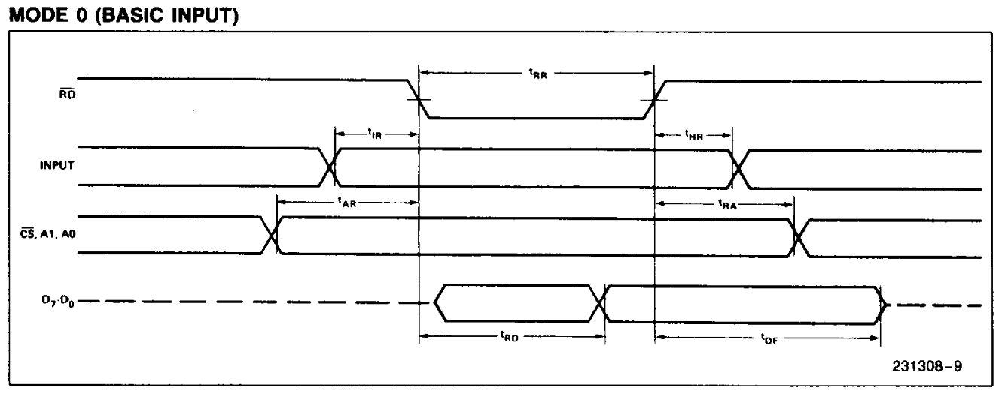
Диаграмма чтения (режим 0)
Сначала А и CS, потом данные на порту, потом RD, иначе неизвестно, что прочтется. Действительные данные на шине данных - по (заднему) фронту RD. После снятия RD данные должны еще оставаться неизменными, адрес и CS - держать еще дольше.

Slide 14
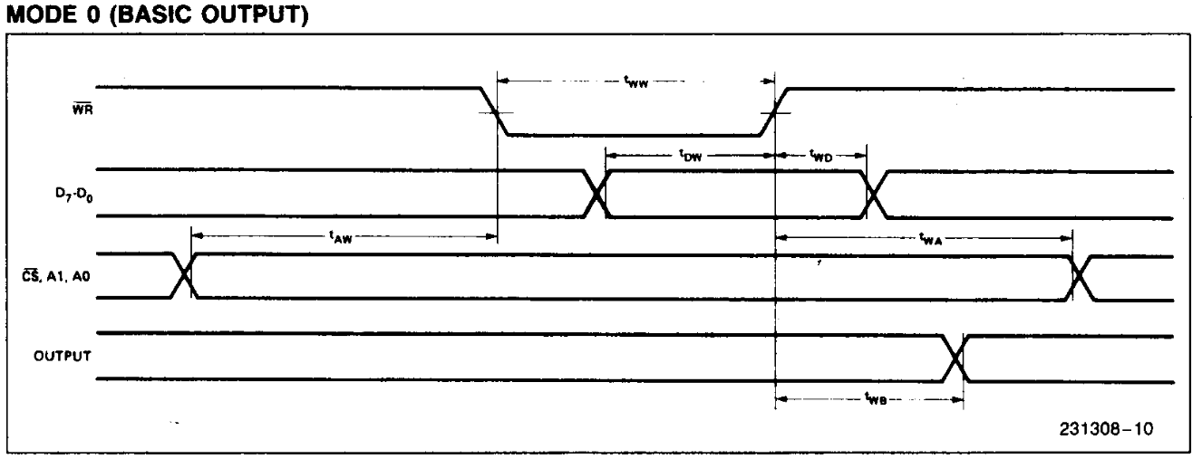
Диаграмма записи (режим 0)
Сначала А и CS, потом WR, данные воспринимаются микросхемой по (заднему) фронту WR. Данные на выходе порта появятся с задержкой относительно окончания сигнала WR. Если порт сконфигурирован на чтение, то данные лягут в регистр-защелку и на выход не попадут.

Slide 15
Режим 1
Ввод или вывод через порт PA или PB с автоматическим использованием части линий PC в качестве управляющих сигналов, сопровождающих поток данных через основной порт.
При вводе с внешнего устройства от него приходит сигнал "данные сформированы", ему формируется "данные считаны" и процессору "прерывание: есть данные".
При выводе на внешнее устройство - устройству сигнал "данные сформированы", от него "данные прочитал" и процессору "прерывание: данные переданы".
Не ASK (у Шахнова), а ACK (acknowledge).

Slide 16
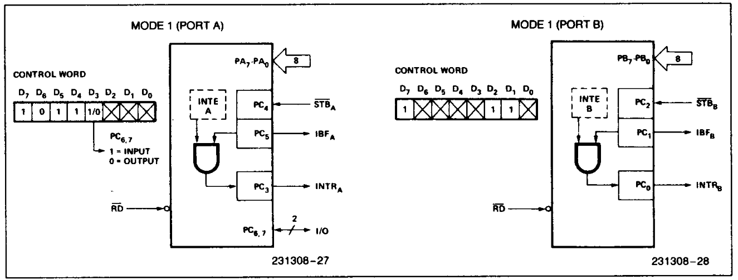
Режим 1: ввод
INTEA = PC.4 (защелка!) INTEB = PC.2 (защелка!)

Slide 17
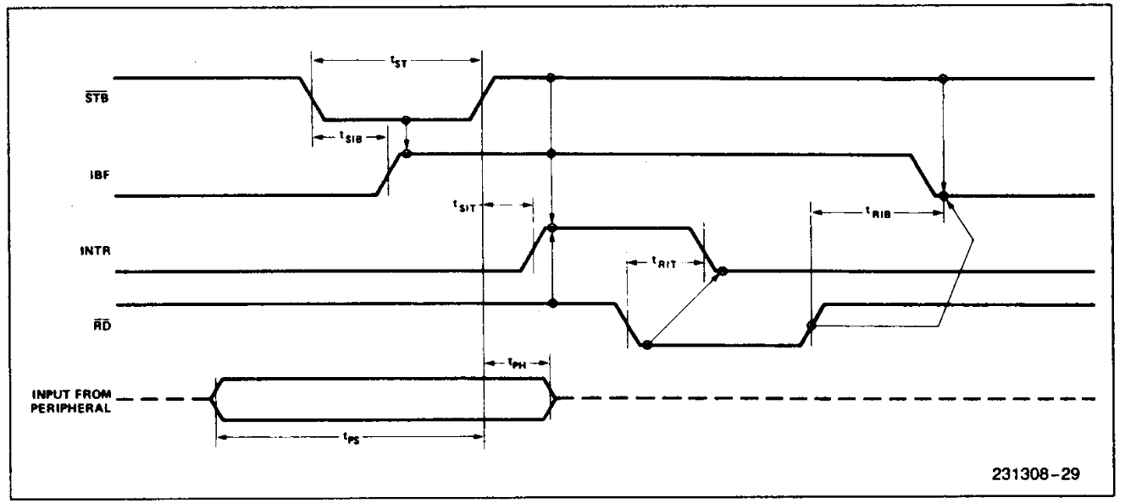
Режим 1: диаграмма ввода
Внешнее устройство формирует данные на порту, затем - строб PC.4 (или PC.2)
8255 запоминает данные в защелке и формирует подтверждение PC.1 (или PC.1)
У Интела оно зовется IBF - Input Buffer Full, больше не присылать.
Если прерывания разрешены в защелке PC.4 (или PC.2) - формирует запрос прерывания процессору на PC.3 (или PC.0)
Процессор когда-нибудть прочтет данные RD - это снимет сигнал прерывания и сигнал подтверждения приема (=установит сигнал готовности к приему).

Slide 18
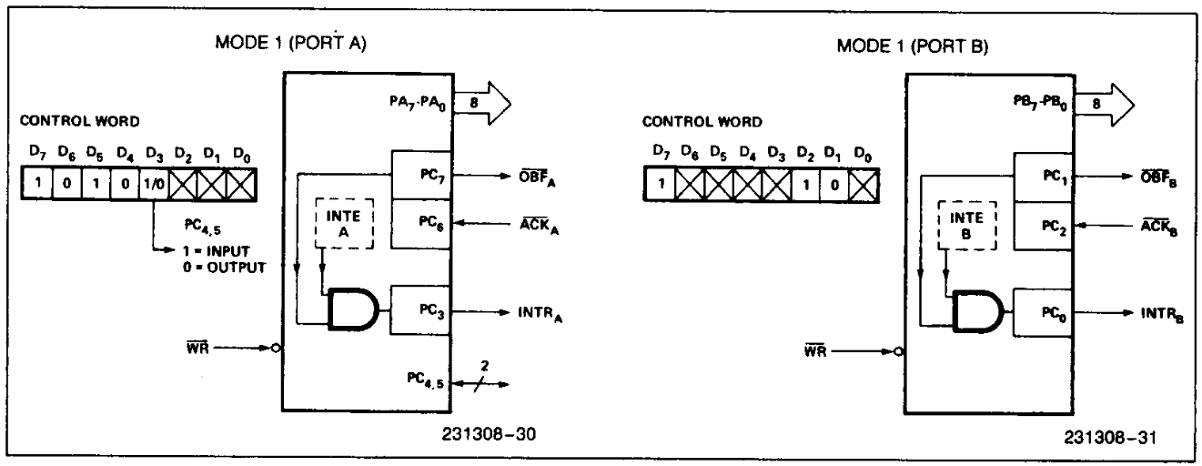
Режим 1: вывод
INTEA = PC.6 (защелка!) INTEB = PC.2 (защелка!)

Slide 19
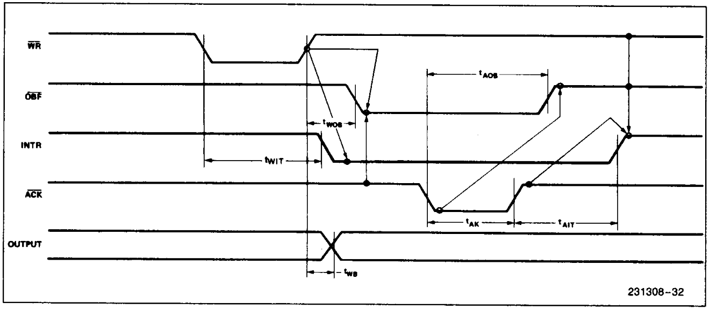
Режим 1: диаграмма вывода
Процессор пишет данные в порт А (или B), и они появляются на выходе порта по заднему фронту WR
WR снимает сигнал прерывания готовности к следующей передаче PC.3 (или PC.0), если он был разрешен защелкой PC.6 (или PC.2)
Формируется сигнал готовности данных для устройства на PC.7 (или PC.1)
Когда-нибудь устройство пришлет подтверждение приема ACK на PC.6 (или PC.2)
Это снимет сигнал готовности данных и сформирует прерывание - можно записывать в контроллер следующий байт

Slide 20
Режим 2
Только для порта А: двунаправленная передача
Логика похожа на режим 1, но через порт можно и вводить данные, и выводить, жесткое направление передачи не установлено и определяется последовательностью прихода управляющих сигналов
Задействуются линии порта C, работающие с портом А в режиме 1 и на ввод, и на вывод (не 3, а 5 штук).
WR должен появляться при неактивном подтверждении приема данных от устройства PC.6
RD должен появляться после запроса устройства "данные готовы" PC.4

Slide 21
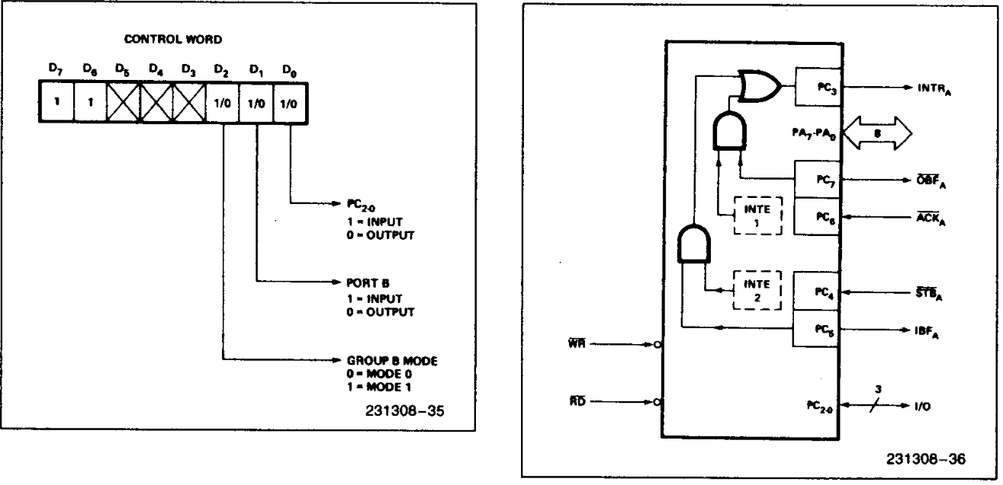
Режим 2

Slide 22
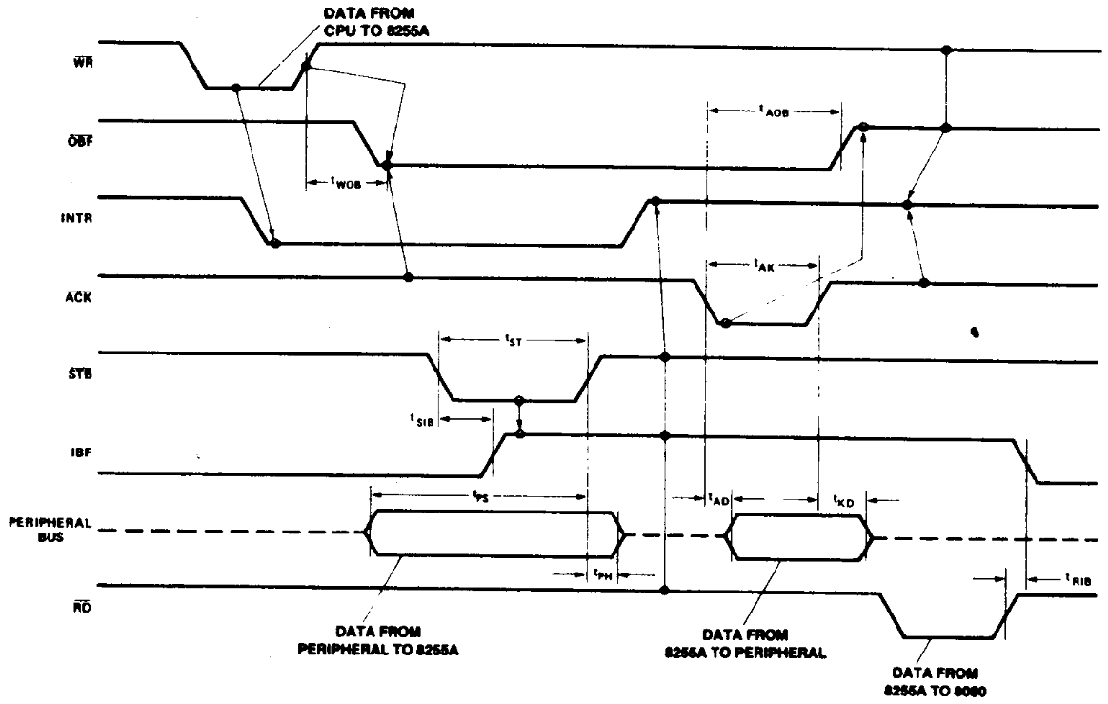
Режим 2: диаграмма

Slide 23
Дополнительно про порт C
Если PC сконфигурирован на ввод, все его биты читаются обычным чтением PC по адресу 10b
Если PC сконфигурирован на вывод, то
  младшая тетрада может быть установлена обычной записью в порт по адресу 10b
  старшая тетрада должна быть установлена через РУС при помощи индивидуального доступа к битам по адресу 11b
В режимах 1 и 2 состояние управляющих сигналов на PC можно прочитать обычным чтением с PC по адресу 10b

Slide 24
Спасибо за внимание.

